Slide 1
Teoria quase-geostrófica

Slide 2
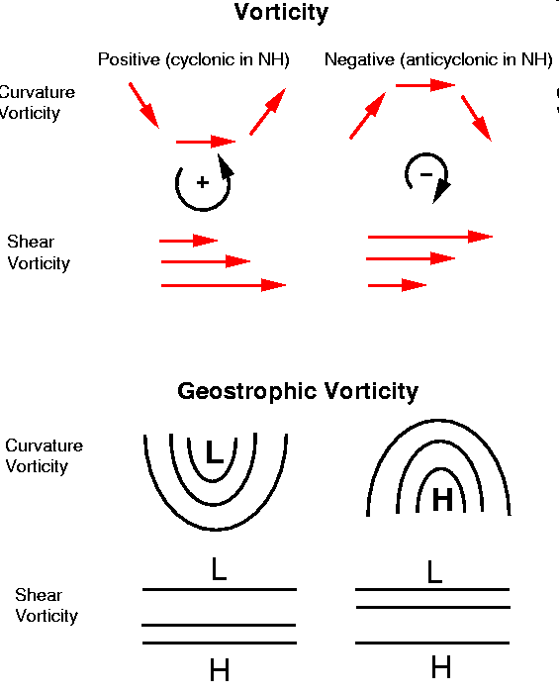
(anticiclônica no HS)
(ciclônica no HS)
(cisalhamento)
A
B
A
A
B
B

Slide 3


Vorticidade geostrófica
HS:

Slide 4
Equação da termodinâmica quase-geostrófica

Slide 5

Equação da vorticidade QG
A
B
C
D
A. Taxa de variação da vorticidade QG com o tempo depende de:
B. Advecção horizontal da vorticidade absoluta pelo vento geostrófico (propaga a onda);
C. Divergência horizontal (termo de “estiramento” – (des)intensifica a onda)
D. Fricção (será desconsiderado)

Slide 6
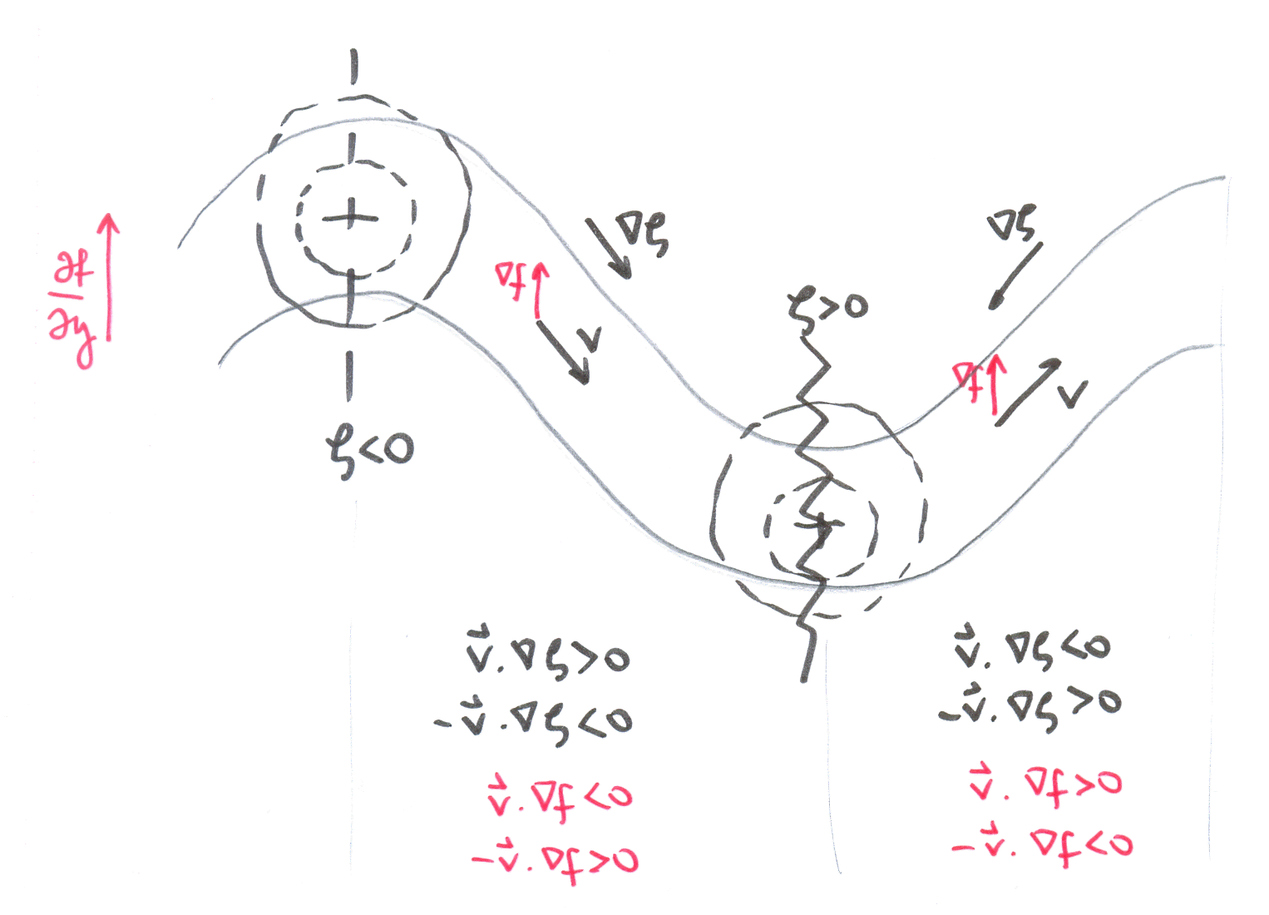
Adv. Hor. Vort. Absoluta (cavados/cristas em 500hPa vorticidade devido à curvatura)

Slide 7
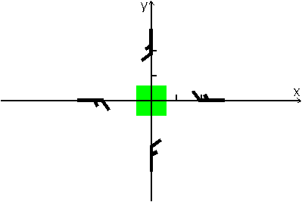
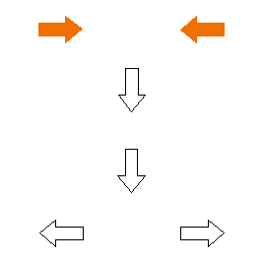

Divergência horizontal (em sup)
Compressão vertical
<0
http://www.virtuallab.bom.gov.au/meteofrance/cours/resource/bb01/diverg.gif

Slide 8
Equação da continuidade
http://weather.ou.edu/~metr4424/Review_Quasi_System.pdf

Slide 9
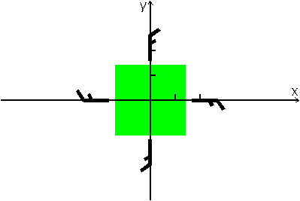
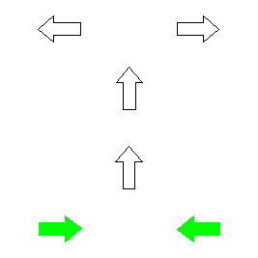
Convergência horizontal (em sup)
Estiramento vertical
>0

Slide 10
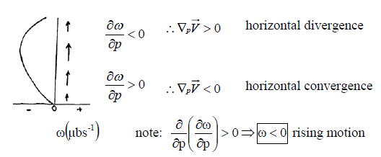
Equação da continuidade

Slide 11
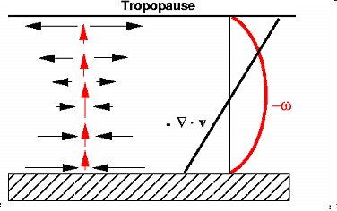
A teoria quase-geostrófica relaciona os ventos divergentes e movimentos verticais a padrões nos campos de pressão e altura geopotencial.
Certos padrões de altura geopotencial induzem os perfis de movimento vertical e divergência acima mostrados. Em geral, o movimento vertical é restrito na tropopausa, pela camada estável da estratosfera, e na superfície, pela superfície da Terra.
http://www.meteo.mcgill.ca/wxlab/ATOC-546/notes/lesson08.vorticity_advection/divergence.gif

Slide 12
Equação da tendência de geopotencial QG
A
B
C
A – Laplaciano da tendência local do geopotencial
B – Termo de advecção horizontal de vorticidade absoluta pelo vento geostrófico
C – Termo de advecção diferencial da temperatura pelo vento geostrófico

Slide 13
Termo da tend local geop
α -
Lembrar que aplicar o operador Laplaciano implica em troca de sinal

Slide 14
Termo de advecção horizontal de vorticidade absoluta
α
= A_{Q}
Advecção de vorticidade ciclônica (A_{Q}<0) → queda do geopotencial
Advecção de vort. anticiclônica (A_{Q>}0) → elevação do geopotencial

Slide 15
Termo da Adv. Vort. Abs.
O termo de advecção de vorticidade absoluta geralmente é a principal forçante na alta troposfera.
No HS, para ondas curtas, a leste do cavado, este termo é negativo (AVN) implicando em queda do geopotencial nesta região. Este “cavamento” é necessário para o desenvolvimento de vorticidade geostrófica negativa.
É importante notar que o termo de advecção de vorticidade nos eixos dos cavados e cristas é igual a zero. Portanto, o termo da advecção de vorticidade não pode por si só promover a intensificação do distúrbio nos níveis onde está ocorrendo e sim atuar no sentido de propagar os distúrbios horizontalmente e de espalhá-los na vertical, por isso é conhecido como termo de deslocamento do sistema.

Slide 16
Termo Adv. Dif. Temperatura
α
α
A_{T}
A_{T} diminuindo com altura: (AFria aumentando c/ alt ou AQuente diminuindo c/ alt)
p
A_{T} >0
>0
A_{T}

Slide 17
Termo Adv. Dif. Temperatura
α
α
A_{T}
A_{T} aumentando com altura: (AFria diminuindo c/ alt ou AQuente aumentando c/ alt)
p
A_{T} <0
<0
A_{T}

Slide 18
Termo Adv. Dif. Temperatura
Principal mecanismo de amplificação ou decaimento dos sistemas sinóticos de latitudes médias.
Advecção de temperatura tende a ser mais efetivo na baixa troposfera.
Para ondas baroclínicas em estágio de desenvolvimento, a advecção fria (quente) abaixo do eixo do cavado (crista) em 500 hPa (onde a advecção de vorticidade é zero) tende a aprofundá-lo (construí-la), pois reduz (aumenta) a espessura da coluna

Slide 19
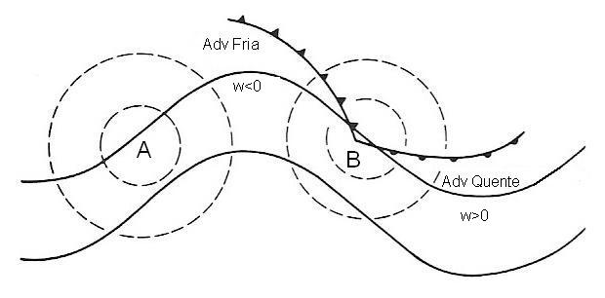
Termo Adv. Dif. Temperatura

Slide 20
Equação da tendência de geopotencial QG
Neste caso:
- Vorticidade relativa geostrófica varia apenas pela advecção de vorticidade
- Ausência de advecção de temperatura
Neste caso:
- Aquecimento e resfriamento são devidos apenas a advecção de temperatura (não há aq/resf adiabático pois a atmosfera está originalmente em balanço geostrófico, inibindo movimento vertical).
- Ausência de advecção de vorticidade

Slide 21
Equação omega
A
B
C
A – Laplaciano de omega
B – Termo de advecção diferencial de vorticidade absoluta
C – Termo de advecção de temperatura

Slide 22
Termo do laplaciano de omega
α - ω α w

Slide 23
Termo de Adv. Dif. Vort. Abs
⇒ w α
A_{Q}
A
B
A_{Q} aumentando com altura:
Movimentos subsidentes
(Aumento da espessura causado por aquecimento adiabático)
p
A_{Q}>0,
χ>0
A_{Q} <0
A_{Q}<0,
χ<0
w <0
A_{Q}

Slide 24
Termo de Adv. Dif. Vort. Abs
⇒ w α
A_{Q}
A
B
A_{Q} diminuindo com altura:
Movimentos ascendentes
(Diminuição da espessura causado por resfriamento adiabático)
A_{Q}<0,
χ<0
p
A_{Q} >0
A_{Q}>0,
χ>0
w >0
A_{Q}

Slide 25
Termo de Adv. Dif. Vorticidade

Slide 26
Termo de Adv. Dif. Vorticidade
A influência isolada deste termo está associada a movimentos ascendentes (descendentes) acima da baixa (alta) de superfície e é exatamente o que é necessário para as tendências de espessura. Ele funciona como movimento compensatório para manter o campo de temperatura hidrostático (hipótese do quase-geostrófico) na presença de movimento vertical. Uma vez que a advecção de temperatura é pequena sobre a baixa de superfície, a única maneira de resfriar a coluna atmosférica de acordo com a tendência do geopotencial é o resfriamento adiabático induzido pelo movimento vertical ascendente (inverso sobre a alta).

Slide 27
Termo de Adv. Temperatura
A
C
⇒ w α
A_{T}
Advecção quente: movimento ascendente
Advecção fria: movimento subsidente

Slide 28


Termo de adv. Temperatura
Div. Hor.
A_{T}>0 ⇒
Conv. Hor.

Slide 29
Termo de Adv. Temperatura
Fisicamente este padrão de movimento vertical é requerido para manter o campo de vorticidade geostrófica nos níveis mais altos, na presença de mudanças na espessura devidas à advecção térmica. Por exemplo:
1. Advecção térmica quente aumenta a espessura da camada 500-1000 hPa abaixo da crista em 500 hPa;
2. Intensifica a crista em 500 hPa, o que requer maior vorticidade anticiclônica neste nível para manter o equilíbrio geostrófico;
3. Como na região do eixo da crista em 500 hPa não há advecção de vorticidade, é necessário que haja divergência horizontal para compensar a tendência;
4. Por continuidade, deve haver movimento ascendente nos baixos níveis para repor o ar divergente nos níveis superiores.

Slide 30
Equação omega
A
B
C
Neste caso:
- Variação da espessura devido a aq/resf adiabático
- Ausência de advecção de temperatura
Neste caso:
- Aquecimento e resfriamento são devidos apenas a advecção de temperatura (não há aq/resf adiabático pois a atmosfera está originalmente em balanço geostrófico, inibindo movimento vertical)
Ausência de advecção de vorticidade geostrófica absoluta
Div em 500hPa para compensar movimentos ascendentes

Slide 31
Vetor Q

Slide 32
Q = (R/p)(∂T/∂y)k x (∂v_{g}/∂x) onde os eixos x e y são paralelos à isotermas e ao gradiente de temperatura:
Vetor Q
Conv Q → mov asc
Div Q → mov desc
isotermas
Quente
x
y
Frio

Slide 33
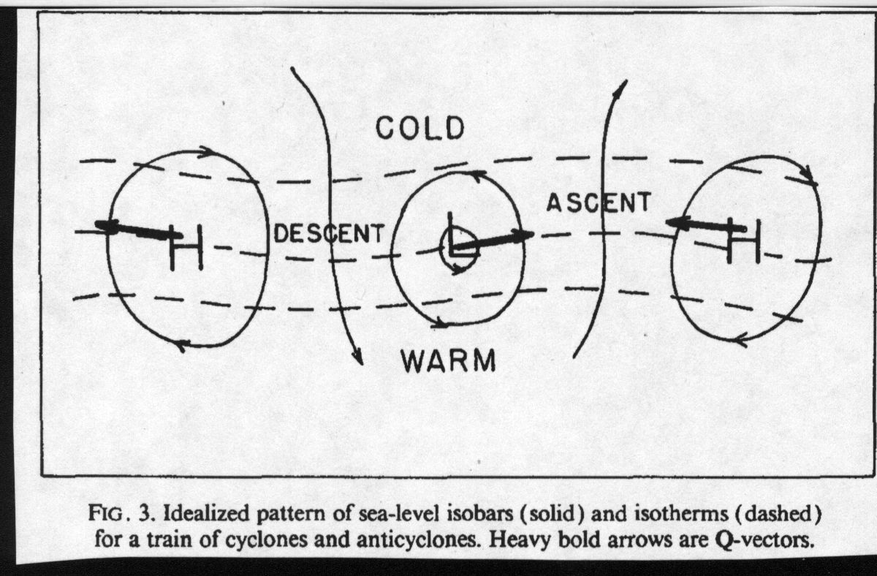
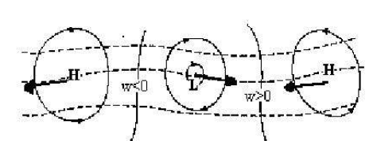
Caso 1: Forçante dos movimentos verticais apenas advecção térmica horizontal:
quente
frio
(from Sanders and Hoskins 1990)

Slide 34
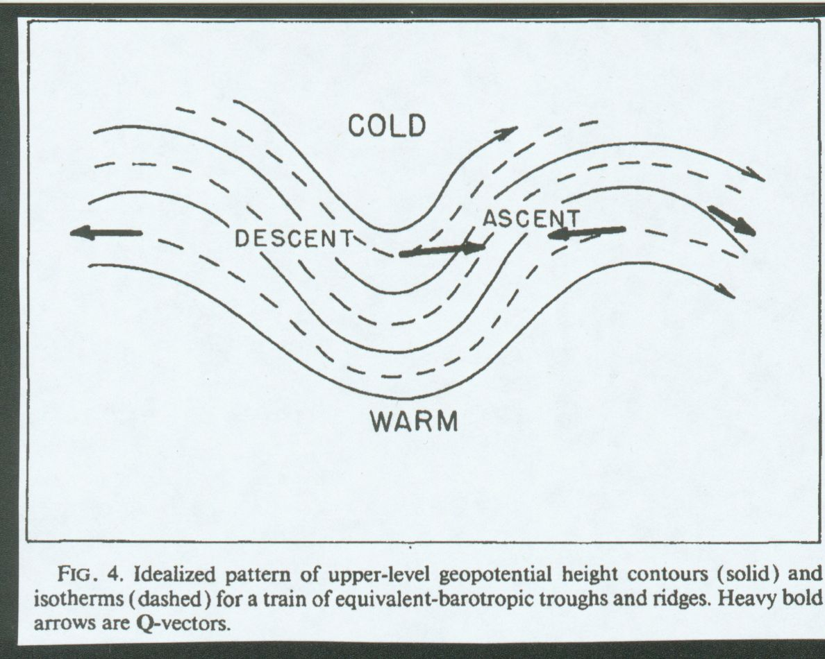
Caso 2: Forçante dos movimentos verticais apenas advecção horizontal de vorticidade:
(from Sanders and Hoskins 1990)

Slide 35
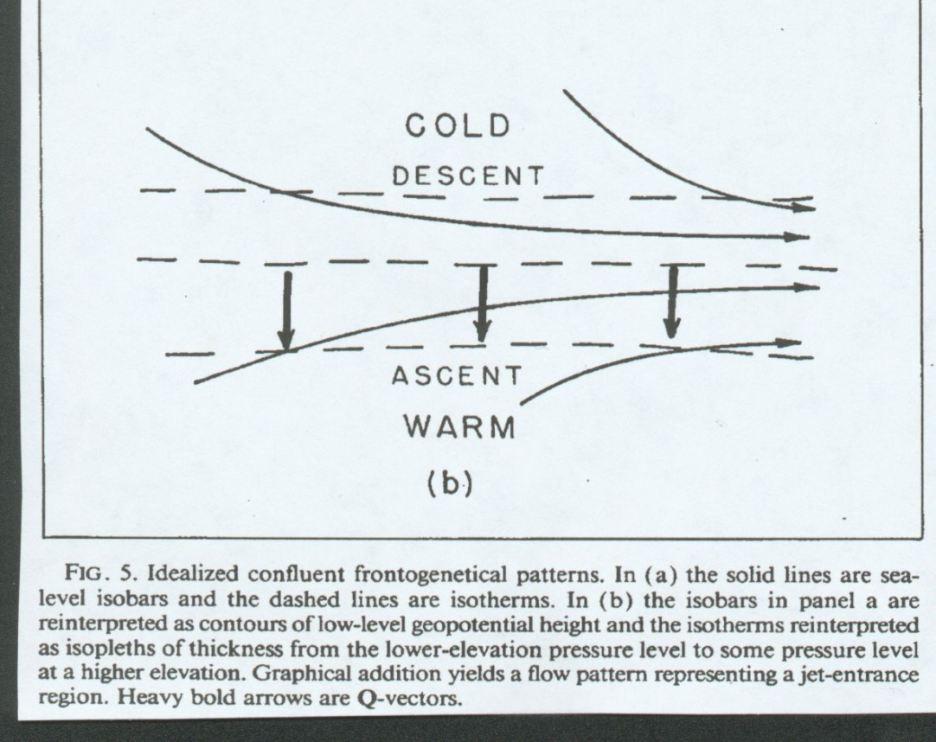
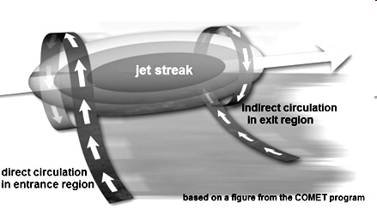
Caso 3: Vetor Q na entrada de um jato de altos níveis
(from Sanders and Hoskins 1990):

